Slide 1
φορμες
Φόρμες χρησιμοποιούνται για να δημιουργήσουμε ένα φιλικό περιβάλλον για την διαχείριση των δεδομένων της βάσης. Επίσης δίνεται η δυνατότητα δημιουργίας μενού μέσω των οποίων αθορίζουμε την ροή των λειτουργιών της εφαρμογής.
Η φόρμα αποτελείται από 3 ενότητες:
Την ενότητα Κεφαλίδα φόρμας(header) στην οποία μπορούμε να τοποθετήσουμε κάποιο τίτλο για την φόρμα.
Την ενότητα Λεπτομέρειες(detail section) όπου εμφανίζονται τα πεδία των πίνακων και ερωτημάτων.
Την ενότητα Υποσέλιδο φόρμας(footer) στην οποία μπορούμε να τοποθετήσουμε διάφορα κουμπιά.
Επί πλέον υπάρχουν η κεφαλίδα και το υποσέλιδο σελίδας οι οποίες εμφανίζονται μόνο στις εκτυπωμένες φόρμες άρα και στην προεπισκόπηση εκτύπωσης. Η κεφαλίδα της σελίδας μπορεί να περιέχει κάποιο τίτλο και της κεφαλίδες των στηλών της εκτύπωσης ενώ το υποσέλιδο σελίδας μπορεί να περιέχει την ημερομηνία και αρίθμηση σελίδων.
Notes:
http://aetos.it.teithe.gr/~amarg/Databases/Chapter10.pdf
Αθανάσιος Μάργαρης (amarg@uom.gr)

Slide 2
Κατηγορίες Φόρμας
Κατηγορίες ως προς τον τρόπο προβολής δεδομένων :
Μονή φόρμα(single form) εμφανίζει τα δεδομένα μίας εγγραφής και είναι η πιο συνηθισμένη φόρμα προβολής.
Φύλλο δεδομένων (data sheet) εμφανίζει τα δεδομένα σε πίνακα φύλλου Δεδομένων.
Συνεχόμενες φόρμες(continuous forms) εμφανίζει περισσότερες εγγραφές κάθε φορά.
Κατηγορίες ως προς τον τρόπο χρήσης :
Φόρμες εισαγωγής νέων εγγραφών.
Φόρμες αναζήτησης, εμφάνισης και τροποποίησης δεδομένων.
Φόρμες αναζήτησης και εμφάνισης δεδομένων(μόνο ανάγνωσης).
Δευτερεύουσες(θυγατρικές) φόρμες οι οποίες ενσωματώνονται σε κύριες φόρμες και εμφανίζονται εγγραφές που σχετίζονται με την εγγραφή που υπάρχει στην κυρία φόρμα.
Φόρμες μενού περιλαμβάνουν κουμπιά με το πάτημα των οποίων φορτώνονται άλλες φόρμες.

Slide 3
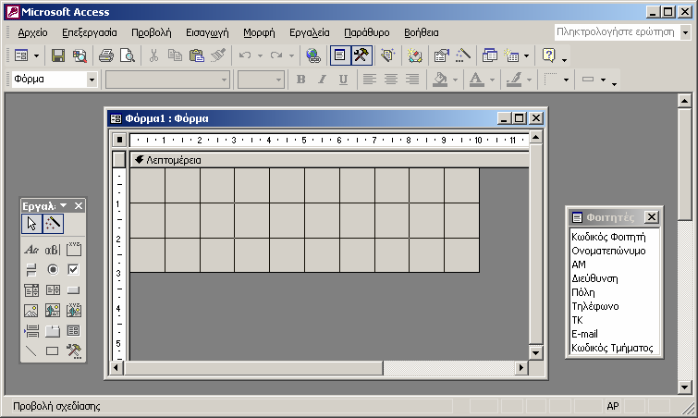
δημιουργία φόρμας
Επιλέγουμε φόρμα\δημιουργία και στο παράθυρο που ανοίγεται επιλέγουμε προβολή σχεδίασης και από το πτυσσόμενο μενού τον πίνακα ή το ερώτημα που αφορά η φόρμα. Εμφανίζονται τα εργαλεία αριστερά και τα πεδία του πίνακα που επιλέξαμε αριστερά τα οποί τραβούμε και αποθέτουμε στην φόρμα
Notes:
ΔΗΜΙΟΥΡΓΙΑ
Για τη δημιουργία φόρμας
α)Ανοίγουμε το αντικείμενο για να βλέπουμε τα δεδομένα (όχι σε σχεδίαση)
β) επιλέγουμε από το κεντρικό μενού Δημιουργία Φόρμας
γ) Η μορφή προβολής(φύλο δεδομένων, απλή φόρμα συνεχής φόρμα κ.λ.π) ορίζεται από τις ιδιότητες της φόρμας μορφή\προεπιλεγμένη προβολή. Η προβολή φύλου δεδομένων δεν εμφανίζει την εισαγωγή κουμπιών.
δ) Η απενεργοποίηση της εισαγωγής, διαγραφής εγγραφών κ.λ.π. γίνεται από τις
ιδιότητες δεδομένων της φόρμας.

Slide 4
Ιδιότητες Φόρμας
Για την εμφάνιση των ιδιοτήτων επιλέγουμε προβολή\ιδιότητες ή δεξί πλήκτρο ιδιότητες ή διπλό κλικ πάνω στο αντικείμενο. Οι ιδιότητες αφορούν το αντικείμενο που επιλέγουμε στο πάνω μέρος του παραθύρου που ανοίγεται. Οι κυριότερες ιδιότητες φόρμας είναι:
Προέλευση εγγραφών ορίζουμε τον πίνακα ή το ερώτημα από προέρχονται ταδεδομένα.
Προεπιλεγμένη προβολή ορίζουμε τον τύπο προβολής αν είναι μονή φόρμα ή φύλλο Δεδομένων κ. λ.π.
Δυνατότητα επεξεργασίας ,διαγραφής, προσθήκης εγγραφής.
Καταχώριση δεδομένων(Ναι/Όχι) Αν επιλέξουμε «Ναι» μπορούμε μονο να καταχωρήσουμε δεδομένα. Δεν έχουμε δυνατότητα περιήγησης.
Κεφαλίδα /υποσέλιδο
Προβολή κεφαλίδα/υποσέλιδο (φόρμαςήσελίδας ) ή με δεξί πλήκτρο πάνω στο πλέγμα σχεδίασης .

Slide 5
Φόρμα μενού
Επιλέγουμε Δημιουργία/ κενή φόρμα
Στη συνέχεια εισάγουμε τα κουμπιά από τα εργαλεία.
Σε κάθε κουμπί ορίζουμε τις παρακάτω βασικές ιδιότητες:
Μορφή/λεζάντα και πληκτρολογούμαι την λεζάντα του κομβίου.
Μορφή/τακτοποίηση λεζάντας εικόνας ορίζουμε αν θα εμφανίζεται πάνω στο κομβίον η λεζάντα ή εικόνα
Δεδομένα/Ενεργοποιημένο Ορίζουμε αν το κομβίον είναι ενεργοποιημένο ή όχι.
Άλλα/όνομα Ορίζουμε το όνομα του κομβίου.
Συμβάν Ορίζουμε τον κώδικα ή την μακροεντολή που θα εκτελείται όταν προκύψει κάποιο συμβάν.
Μακροεντολές
Επιλέγουμε Δημιουργία/μακροεντολή Στη συνέχεια ορίζουμε την ενέργεια και τα ορίσματα π.χ Ενέργεια:άνοιγμα φόρμας ορίσματα ενέργειας: φόρμα
. Για τη Διαγραφή εγγραφής στην ενέργεια επιλέγω εκτέλεση εντολής και στα ορίσματα ενέργειας επιλέγω διαγραφή εγγραφής.
Notes:
για την εισαγωγή κουμπιού εργαλείου είμαστε στη σχεδίαση και από το κεντρικό μενού από την επιλογή σχεδίαση πατάμε το εργαλείο κουμπί και το τραβάμε στην θέση που θέλουμε μέσα στη φόρμα. Στην συνέχεια μπορούμε να επιλέξουμε την κατηγορία, την ενέργεια που θα κάνει κ.λ.π. Μετά από την δημιουργία του κουμπιού από την ιδιότητα συμβάν\με το κλικ επιλέγουμε την μακροεντολή που θα εκτελείται με το πάτημα του κομβίου. Αν θέλουμε να αλλάξουμε την εικόνα ή την λεζάντα του του κομβίου επιλέγουμε από τη μορφή\εικόνα και τις διαθέσιμες εικόνες την κατάλληλη εικόνα και από την λεζάντα και τακτοποίηση λεζάντας επιλέγουμε αν θέλουμε το κείμενο που θα εμφανίζεται μαζί με το κουμπί.

